Slide 1

TRƯỜNG TIỂU HỌC ÁI MỘ A
Toán
Bài: LUYỆN TẬP tr.68

Slide 2
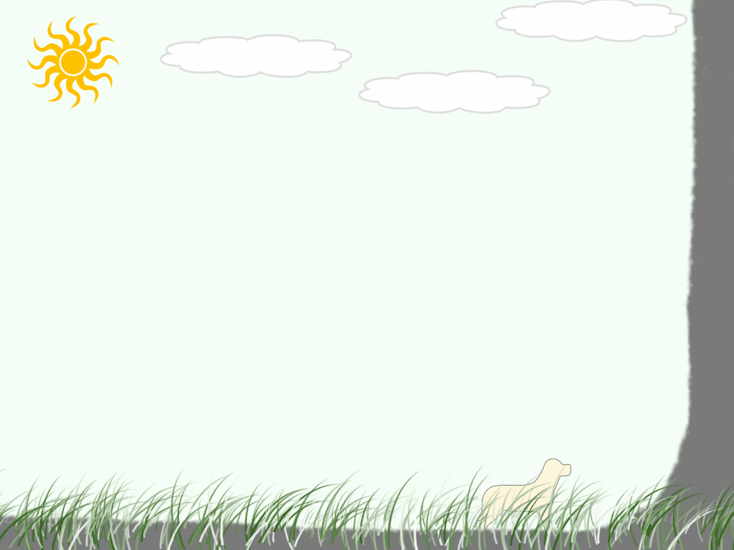
ÔN BÀI CŨ
36 x (6 + 4)
12 x (9 – 3)

Slide 3
36 x (6 + 4) = 36 x 6 + 36 x 4
= 216 + 144
= 360
12 x ( 9 – 3) = 12 x 9 – 12 x 3
= 108 – 36
= 72

Slide 4
Bài 1: Tính
135 x ( 20 + 3 ) =
642 x ( 30 – 6 ) =
Muốn nhân một số với một tổng, ta làm như thế nào?
Muốn nhân một số với một hiệu, ta làm như thế nào?

Slide 5
Bài 1: Tính
642 x ( 30 – 6 )
x ( 20 + 3 )
= 135 x 20 + 135 x 3
= 642 x 30 – 642 x 6
= 2700 + 405
= 19260 – 3852
= 3105
= 15408

Slide 6
Bài 1: Tính
287 x ( 40 – 8 )
427 x ( 10 + 8 )
= 287 x 40 – 287 x 8
= 427 x 10 + 427 x 8
= 4270 + 3416
= 11480 – 2296
= 7686
= 9184

Slide 7
Bài 2: a) Tính bằng cách thuận tiện nhất:
35 x 4 x 5
5 x 36 x 2
42 x 2 x 7 x 5
Muốn tính bằng cách thuận tiện nhất trong phép nhân, ta làm như thế nào?

Slide 8
Bài 2: a) Tính bằng cách thuận tiện nhất:
134 x 4 x 5
5 x 36 x 2
42 x 2 x 7 x 5
= 134 x (4 x 5)
= (5 x 2) x 36
= (42 x 7) x (2 x 5)
= 134 x 20
= 10 x 36
= 294 x 10
= 2680
= 360
= 2940

Slide 9
Bài 2: b) Tính (theo mẫu):
145 x 2 + 145 x 98 = ?
Mẫu:
145
( 2 + 98 )
145 x 2 + 145 x 98 =
x
= 145 x 100 = 14500
137 x 3 + 137 x 97
428 x 12 – 428 x 2

Slide 10
Bài 2: b) Tính (theo mẫu):
137 x 3 + 137 x 97
428 x 12 – 428 x 2
= 137
x ( 3 + 97 )
x ( 12 – 2 )
= 428
= 137 x 100 = 13700
= 428 x 10 = 4280
94 x 12 + 94 x 88
537 x 39 – 537 x 19
= 94 X (12 + 88)
= 537 X (39 – 19 )
= 94 x 100
= 537 x 20
= 10740
= 9400

Slide 11
Bài 3: Tính
a) 217 x 11
217 x 9
= 217 x (10 - 1)
= 217 x 10 – 217
= 2170 - 217
= 1957
= 217 x (10 + 1)
= 217 x 10 + 217
= 2170 + 217
= 2387

Slide 12
Bài 3: Tính
b, 413 x 21
= 413 x (20 + 1)
= 413 x 20 + 413
= 8260 + 413
= 8673
413 x 19
= 413 x (20 - 1)
= 413 x 20 - 413
= 8260 – 413
= 7847
c, 1234 x 31
= 1234 x (30 + 1)
= 1234 x 30 + 1234
= 37020 + 1234
= 38254
875 x 29
= 875 x (30 – 1)
= 875 x 30 – 875
= 26250 – 875
= 25 375

Slide 13
Bài 4: Một sân vận động hình chữ nhật có chiều dài 180m, chiều rộng bằng nửa chiều dài. Tính chu vi và diện tích của sân vận động đó.
Tóm tắt
180m
Chiều dài:
Chiều rộng
Chu vi: …m?
Diện tích: …m ?
m?
2

Slide 14
Bài giải
Chiều rộng của sân vận động là :
180 : 2 = 90 (m)
Chu vi của sân vận động là:
( 180 + 90 ) x 2 = 540 (m)
Diện tích của sân vận động là :
180 x 90 = 16200 (m2)
Đáp số: Chu vi : 540m
Diện tích : 16200 (m2)

